Slide 1
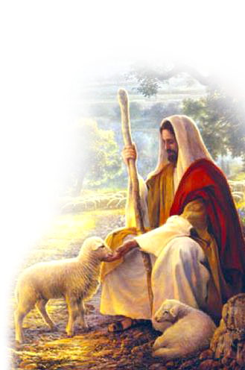
EL TRABAJO DE LOS ANCIANOS Y SU CUIDADO DE LA IGLESIA
Módulo 2
Sección A
General Conference Ministerial Association

Slide 2
“Procura con diligencia presentarte a Dios aprobado, como obrero que no tiene de qué avergonzarse, y que usa bien la palabra de verdad”.
2 Timoteo 2:15

Slide 3
En el texto anterior, podemos encontrar los ingredientes necesarios para construir el perfil de lo que Pablo considera deben ser los verdaderos ancianos de iglesia, que cuidan de la grey de Dios.

Slide 4
I. Los ancianos deben ser personas diligentes

Slide 5
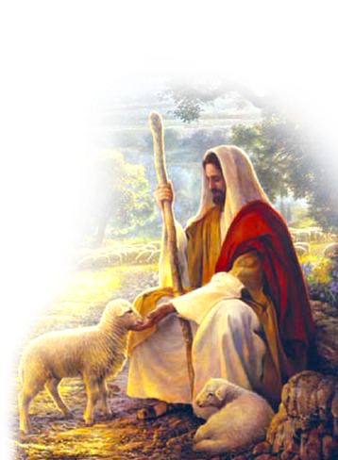
“Procura con diligencia…”, esto dice el texto bíblico.

Slide 6
Los ancianos de iglesia deben ser diligentes para:
Cuidar con esmero las ovejas del rebaño.
Nutrir las ovejas con buen alimento
Acudir presto al llamado de las ovejas, cuando el débil valido de una de ellas indica que está en peligro.

Slide 7
Buscar las ovejas extraviadas que han dejado de llegar al rebaño.
Anunciar a tiempo cuando el
peligro se acerca al redil.
Brindar atención cuidadosa a las ovejas débiles o enfermas.
Velar por las ovejas pequeñas y dedicarles tiempo a ellas también.

Slide 8
Cumplir, de forma integral, la misión que se le ha encomendado.
Escudriñar las Escrituras y encontrar alimento adecuado para el redil.
La oración y la comunión con Dios, quien es el que nos puede capacitar y orientar en este importante trabajo.

Slide 9
La Biblia nos alerta contra la falta de diligencia
“La pereza hace caer en profundo sueño, y el alma negligente padecerá hambre”. Proverbios 19:15

Slide 10
“Pasé junto al campo del hombre perezoso, y junto a la viña del hombre falto de entendimiento; y he aquí que por toda ella habían crecido los espinos, ortigas habían ya cubierto su faz, y su cerca de piedra estaba ya destruída”. Proverbios 24:30-31

Slide 11
“En lo que requiere diligencia, no perezosos; fervientes en espíritu, sirviendo al Señor”.
Romanos 12:11

Slide 12
II. Los ancianos son personas que diariamente se presentarán ante Dios

Slide 13
“Procura con diligencia,
presentarte a Dios…”

Slide 14
Si para algo los ancianos tienen que ser diligentes, ese algo, en primer lugar, debe ser presentarse diariamente ante Dios.

Slide 15
Se presentan diariamente a Dios en oración, antes de:
Hablarles a su familia en el culto matutino.
Ir al trabajo.
Participar en la junta de iglesia.
Llamarle la atención al hermano que ha fallado.
Ungir al enfermo.

Slide 16
Dedicar a los niños.
Oficiar la Santa Cena.
Realizar sus visitas misioneras.
Utilizar el púlpito para la predicación.
Asistir a su iglesia para dirigir las actividades del Sábado.
Relacionarse con las personas que visitan su iglesia.

Slide 17
Visitar a los dolidos que han perdido algún ser querido.
Llevar un nuevo proyecto a la iglesia.
Tomar decisiones trascendentales con los hermanos de la iglesia.
Disciplinar a un miembro de la iglesia que ha fallado.

Slide 18
Los ancianos de iglesia deben hacer suyo el consejo del salmista cuando dice:
“Oh Jehová, de mañana oirás mi voz; de mañana me presentaré delante de ti, y esperaré”.
Salmos 5:3

Slide 19
Consejo inspirado para nunca olvidar
“Conságrate a Dios todas las mañanas; haz de esto tu primer trabajo. Sea tu oración: ‘Tómame ¡oh Señor! Como enteramente tuyo. Pongo todos mis planes a tus pies. Úsame hoy en tu servicio. Mora conmigo y sea toda mi obra hecha en ti’.

Slide 20
“Este es un asunto diario. Cada mañana conságrate a Dios por ese día. Somete todos tus planes a él, para ponerlos en práctica o abandonarlos según te lo indicare su providencia”.
CC 70
(NOTA: Que todo el grupo repita esta cita de forma audible y al unísono.)

Slide 21
III. Los ancianos deben ser personas aprobadas

Slide 22
“Procura con diligencia presentarte a Dios aprobado…”

Slide 23
Podríamos hacer la pregunta: ¿Aprobado por quien?

Slide 24
Por Dios, en primer lugar.
Por su familia.
Por su esposo/a.
Por sus hijos.
Por su iglesia.

Slide 25
Por los niños y jóvenes de la iglesia.
Por los otros líderes de la iglesia que los ven como llamados de Dios y líderes dignos de seguirles.
Por la comunidad.
Por sus vecinos.
Por su propia conciencia.

Slide 26
Por eso la Biblia nos recuerda:
“Que gobierne bien su casa, que tenga a sus hijos con sujeción con toda honestidad…”
1 Timoteo 3:4

Slide 27
También es necesario que tenga buen testimonio de los de afuera, para que no caiga en descrédito y en lazo del diablo”.
1 Timoteo 3:7

Slide 28
IV. Los ancianos deben ser personas que no tengan de qué avergonzarse

Slide 29
“Procura con diligencia presentarte a Dios aprobado, como obrero que no tiene de que avergonzarse…”

Slide 30
Los verdaderos ancianos de iglesia:
No se avergüenzan de identificarse como Adventistas del Séptimo Día.
No se avergüenzan del testimonio de su familia ni de su testimonio personal.
No se avergüenzan del cargo de ancianos y sienten que, ante Dios, ser ancianos ASD es un alto privilegio.

Slide 31
Tienen una vida transparente.
Son conocidos como auténticos “hijos de Dios”.
Su personalidad y su carácter, inspiran confianza.
Generan seguridad a los miembros de la iglesia.
En su forma de ser se advierte la
Presencia de Dios en sus vidas.

Slide 32
“Porque no me avergüenzo del evangelio, porque es poder de Dios para salvación a todo aquél que cree; al judío primeramente, y también al griego”.
Romanos 1:16

Slide 33
V. Los ancianos son personas que usan bien la palabra de verdad

Slide 34
“...Como obrero que no tiene de que avergonzarse y que usa bien la palabra de verdad”.

Slide 35
Entienden que deben predicar la Palabra de Dios, y no sus propias teorías.
Usarán la Biblia como fuente de inspiración para presentar los mensajes desde el púlpito.
Entenderán que el Espíritu de Profecía es también inspirado por Dios y lo utilizarán como la Luz Menor que conduce a la Luz Mayor.

Slide 36
No harán su propia interpretación de los consejos Bíblicos, sino que se amoldarán al consejo de la iglesia.
Usarán el púlpito para exaltar a Jesús.
Estudiarán la Biblia con espíritu de humildad y bajo oración.

Slide 37
Impulsarán el estudio de la Biblia dentro de su iglesia.
Velarán para que cada familia realice el culto familiar.
Se interesarán para que las familias de la iglesia tengan la Biblia, la matutina, el folleto y los respectivos materiales para niños y jóvenes.

Slide 38
“Procura con diligencia presentarte a Dios aprobado, como obrero que no tiene de qué avergonzarse, y que usa bien la palabra de verdad”.
2 Timoteo 2:15

Slide 39
Reafirmando lo estudiado

Slide 40
1. Mencione por lo menos cuatro aspectos en los cuales los ancianos deben ser diligentes
Cuidar las ovejas.
Alimentar las ovejas.
Buscar la oveja extraviada. Anticiparse y alertar
del peligro
d.

Slide 41
2. Los ancianos deben presentarse a Dios antes de presentarse a:
Su familia.
La junta de iglesia.
En el púlpito.
Ungir al enfermo.
Llamar la atención al que ha fallado.

Slide 42
3. Los ancianos deben ser personas aprobadas por:
a.
b.
c.
d.
e.
Su esposo/a. Sus hijos.
Sus vecinos. Su iglesia.
Dios.

Slide 43
4. Los ancianos no deben avergonzarse de:
Ser Adventistas.
Su testimonio.
Su cargo de anciano/a.
El testimonio de su familia.

Slide 44
5. Los ancianos usarán La Palabra de Verdad para:
Predicar desde el púlpito.
Exaltar a Jesús.
Incentivar a la iglesia en el estudio de la Biblia.
Realizar el culto familiar.

